Slide 1
일지 리스트화면
+회원
+비회원
이름 | 번호 | VIP | 시술명 | 금액
김동우 | 01088993885 | SILVER (아이콘) | 커트남자
김미향 | 0103333333 | -
비회원 | - | -
Row 더블클릭시 일지등록창
Update

Slide 2
일지 등록 ( 상품가격,할인,포인트 상호이벤트 정의 )
V회원 | 비회원
------------------------------------------
[ ]검색
------------------------------------------
O 김동우 (01088993885) SILVER
V 김동우 (01088993885) GOLD
O 김동우 (01088993885)
O 김동우 (01088993885) VIP(아이콘)
O 김동우 (01088993885) VIP
-------------------------------------------
제품검색 | 직접입력
-------------------------------------------
[ ]검색
------------------------------------------
O 남자커트 (\20,000)
V 열펌 (\50,000)
O 여자커트 (\40,000)
O 호일펌(\20,000)
O 폭포수펌(\10,000)
-------------------------------------------
상품가격 : \0
-------------------------------------------
퍼센트할인[0%] | 지정금액할인[\0]
-------------------------------------------
총액 : \0
포인트 사용 : \0 / \100,500
총결제금액 : \0
V회원 | 비회원
------------------------------------------
[ ]검색
------------------------------------------
O 김동우 (01088993885)
V 김동우 (01088993885)
O 김동우 (01088993885)
O 김동우 (01088993885)
O 김동우 (01088993885)
------------------------------------------
상품가격 : \55,000
할인 : - \100,000
할인이 상품가격보다 많습니다.
총액 : \0
포인트 사용 : \[0] / \100,500
총결제금액 : \0
V회원 | 비회원
------------------------------------------
[ ]검색
------------------------------------------
O 김동우 (01088993885)
V 김동우 (01088993885)
O 김동우 (01088993885)
O 김동우 (01088993885)
O 김동우 (01088993885)
------------------------------------------
상품가격 : \55,000
할인 : \15,000
총액 : \40,000
포인트 사용 : \[0] / \100,500
총결제금액 : \30,000
V회원 | 비회원
------------------------------------------
[ ]검색
------------------------------------------
O 김동우 (01088993885)
V 김동우 (01088993885)
O 김동우 (01088993885)
O 김동우 (01088993885)
O 김동우 (01088993885)
------------------------------------------
상품가격 : \55,000
할인 : - \15,000
총액 : \40,000
포인트 사용 : \10,000 / \100,500
총결제금액 : \30,000
1. 할인 > 상품가격일시 빨간 alert문구 출력
총액, 포인트사용, 총결제금액 0으로 초기화
1. 상품가격, 할인 변경시 할인금액 적용후 총액 변경
1-1. 포인트 사용 > 포인트 잔액일경우
총결제금액만 0으로 초기화,
빨간 alert 문구 출력
1-2. 포인트 사용 <= 포인트 잔액일경우
총결제금액까지 변경
2. 포인트 사용 변경시
총결제금액 변경
A|B의경우 체크박스 클릭시 하단 div show(), hide()
회원 클릭시 할인,포인트 변경
검색 : keyword없을시 전체출력
퍼센트할인 수정시 고객 등급따라 주의알림출력
리스트 클릭시 상품가격input값 변경 -> 리스너 실행

Slide 3
일지 등록
V회원 | 비회원
------------------------------------------
[ ]검색
------------------------------------------
O 김동우 (01088993885) SILVER
V 김동우 (01088993885) GOLD
O 김동우 (01088993885)
O 김동우 (01088993885) VIP(아이콘)
O 김동우 (01088993885) VIP
-------------------------------------------
제품검색 | 직접입력
-------------------------------------------
[ ]검색
------------------------------------------
O 남자커트 (\20,000)
V 열펌 (\50,000)
O 여자커트 (\40,000)
O 호일펌(\20,000)
O 폭포수펌(\10,000)
-------------------------------------------
상품가격 : \0
-------------------------------------------
퍼센트할인[0%] | 지정금액할인[\0]
-------------------------------------------
총액 : \0
포인트 사용 : \0 / \100,500
총결제금액 : \0
1. 회원
- 검색 div show() - div가 이미 열려있을때 : X
- div가 닫겨있을때 : X
2. 비회원
- 검색 div hide()
- 포인트 0/0초기화, 비활성화(회색글씨)
3. 회원 목록하나 클릭시
- 퍼센트할인 체크, 할인율 변경
- 포인트 0/xxx 입력, 활성화
4. 제품
- 검색 div show()
5. 직접입력
- 검색 div hide()
6. 제품 선택시
- 상품가격 변경

Slide 4
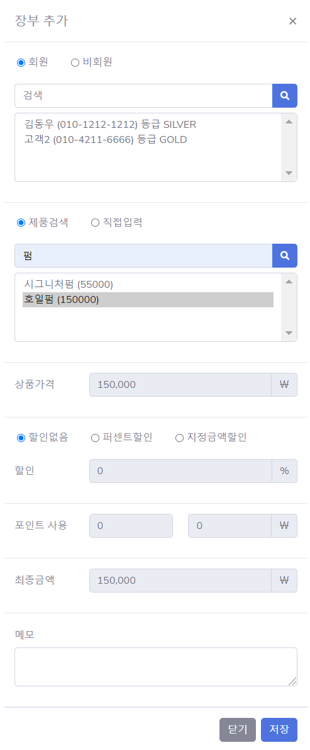
일지 등록
Column | Val | Description
id |  | sales id
customerId | -1,10 | 회원이면 id, 비회원일시 -1
productId | -1,20 | 제품이면 id, 직접입력일시 -1
price | 150000 | 상품가격
discountType | 0,1,2 | 0:할인없음 1:퍼센트할인 2:지정금액할인
discountVal | 0~ | 퍼센트 or 금액
pointUse | 0~ | 금액
fee | 0~ | 최종금액
comment | “abcde” | 메모
date

Slide 5
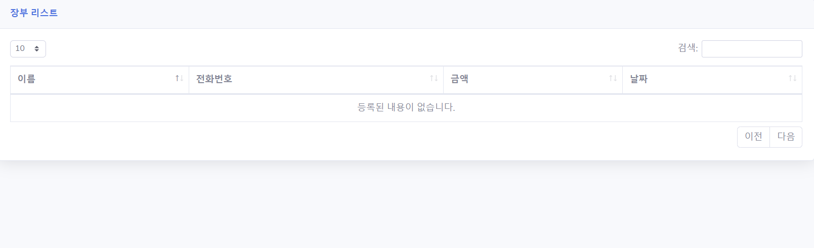
일지 리스트
Column | Val | Description
id |  | sales id
customerId | -1,10 | 회원이면 id, 비회원일시 -1
productId | -1,20 | 제품이면 id, 직접입력일시 -1
price | 150000 | 상품가격
discountType | 0,1,2 | 0:할인없음 1:퍼센트할인 2:지정금액할인
discountVal | 0~ | 퍼센트 or 금액
pointUse | 0~ | 금액
fee | 0~ | 최종금액
comment | “abcde” | 메모
date | 2020-12-01 10:10

Slide 6
일지 상세
똑같고
------------------------------------------
제품명 없음 or 남성커트(기장추가)
상품가격 : 150,000
할인 : 10,000
최종가격 : 140,000
포인트 사용 : 50,000
--------------------펼치기---------------
최종금액 : 90,000
메모 :
날짜 : 2020-12-01
삭제
Column | Val | Description
id |  | sales id
customerId | -1,10 | 회원이면 id, 비회원일시 -1
productId | -1,20 | 제품이면 id, 직접입력일시 -1
price | 150000 | 상품가격
discountType | 0,1,2 | 0:할인없음 1:퍼센트할인 2:지정금액할인
discountVal | 0~ | 퍼센트 or 금액
pointUse | 0~ | 금액
fee | 0~ | 최종금액
comment | “abcde” | 메모
date | 2020-12-01 10:10

Slide 7
회원 리스트화면
+고객 등록
Column 클릭시
Filtering selectbox 출력
Input
검색
이름 | 번호 | 주소 | VIP | 포인트 | 마지막 방문일자
김동우 | 01088993885 | 3단지 | SILVER | \215888 | 2020-11-15 15:00
김미향 | 0103333333 | 2단지 |  |  | 2020-11-15 15:00
Row 더블클릭시 고객등록창 Update
페이징 [개수]

Slide 8
회원 등록/ 업데이트창
이름 : text
번호 : phone
주소 : text
VIP : selectbox
없음/SILVER(10%)/GOLD(20%)/VIP(30%) : selectbox
포인트 : \ 100,500 [수정/저장버튼 toggle]
Comment : 특이사항
취소 저장

Slide 9
제품 리스트화면
+제품 등록
Column 클릭시
Filtering selectbox 출력
Input
검색
분류 | 제품명 | 가격
김동우 | 01088993885 | 3단지
김미향 | 0103333333 | 2단지
Row 더블클릭시 제품등록창 Update
페이징 [개수]

Slide 10
제품 등록/ 업데이트창
분류 : selectbox(분류없음,커트,펌)
이름 : 남성커트
금액 : \ 100,500 [수정/저장버튼 toggle] numberOnly
취소 저장

Slide 11
환불 시나리오
장부에서 삭제
포인트는 저절로 회원에게 반환된다는 alert
5만원중 1만원 포인트 4만원결제
-> 4만원 환불해주고
고객창 들어가서 직접 포인트 1만원 깎으면서 5만원돌려줄지 아니면 전부 예치금으로 전환할지 알아서 결정
그러려면 4만원을 추가해야함

Slide 12
장부 상세
비회원 or 김동우(1212) 등급 SILVER
----------------------
제품명 없음 or 남성커트(기장추가)
상품가격 : 150,000
할인 : 금액
포인트 사용 : 5000
최종금액 : 금액
메모 :
날짜 : 2020-12-01
삭제 환불
ReadOnly
수정시 삭제하고 다시
데이터 저장시 모든필드 다 저장하고 나중에 보여줄때 그걸로 계산해서 보여줌.
모든필드 저장 준수
삭제 : 포인트 전환할지 물어보고 삭제
환불 : 클릭시 포인트, 현금으로 갈라서 입력받고 장부에 마이너스로 기록vs 매출0원으로 기록?
(매출필드 0) -> 리스트에 출력

Slide 13
장부 상세
비회원 or 김동우(1212) 등급 SILVER
----------------------
제품명 없음 or 남성커트(기장추가)
상품가격 : 150,000
할인 : 10,000
최종가격 : 140,000
포인트 사용 : 50,000
상세 내역은 펼치기로
최종금액 : 90,000
메모 :
날짜 : 2020-12-01
삭제 환불
비회원 or 김동우(1212) 등급 SILVER
----------------------
제품명 없음 or 남성커트(기장추가)
상품가격 : 150,000
할인 : 10,000
최종가격 : 140,000
포인트 환불 : 30,000
지급 : 110,000
메모 :
날짜 : 2020-12-01
삭제

Slide 14
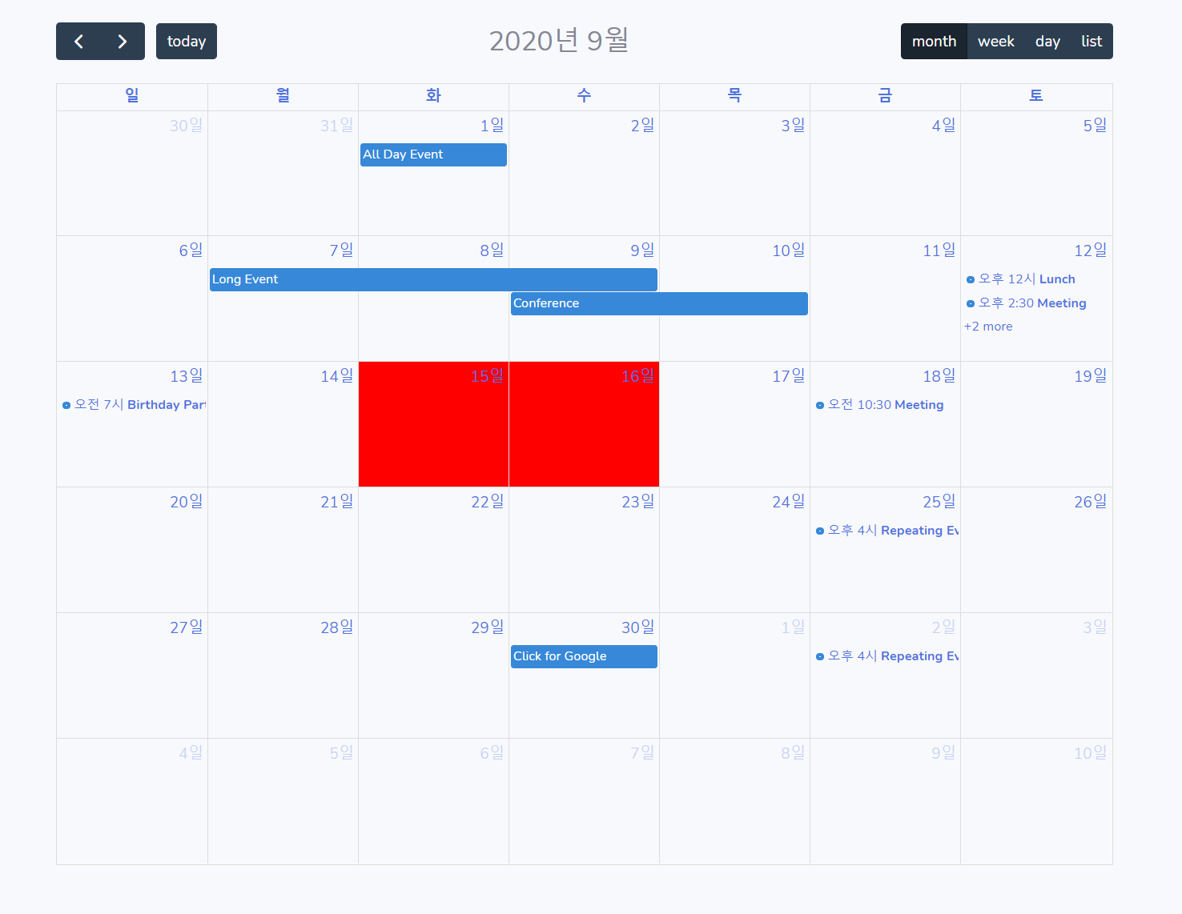
예약
<달력칸 클릭시 : input modal popup>
<아이폰 캘린더추가랑 똑같이>
제목
------------------------------------
하루종일 토글바(O)
시작: 2020년12월23일
종료: 2020년12월23일
----------------------------------------
하루종일 토글바(X)
시작:2020.12.23 15:00
종료: 16:00
----------------------------------
반복 : 안함/매일/매주/2주마다/매월/매년 (fullcalendar 라이브러리)
------------------------------
메모
이벤트 클릭시 : input이랑 똑같이 하단에 삭제 크게
드래그,드롭 : 그대로
readSchedule 함수 : events 형태로 저장된 json 리스트 갖고와서 fullcalendar 뿌림 (각 객체에 id저장)
updateSchedule : id로 업데이트만 하면됨 -> 나중에 fullcalendar 그대로 뿌리면됨 클릭업데이트 / 드래그시 수행
events: [
{
title: 'All Day Event',
start: '2020-09-01'
},
{
title: 'Long Event',
start: '2020-09-07',
end: '2020-09-10'
},
{
groupId: 999,
title: 'Repeating Event',
start: '2020-09-09T16:00:00'
},

